Slide 1
Дифференциация звуков С-Ш
ЦелИ: 1.Научить детей с ОНР дифференцировать звуки с-ш.
2. Развитить фонематический слух и представление
Подготовила: Учитель-логопед
Антонова Ю.А.
МБДОУ «Детский сад №54 «Звездочка» с. Осиново ЗМР РТ»

Slide 2
КАКой звук издает ЗМЕЯ?

Slide 3
Когда чайник закипает, то какой звук он издает?

Slide 4
Назови картинки правильно произнеси с или ш

Slide 6
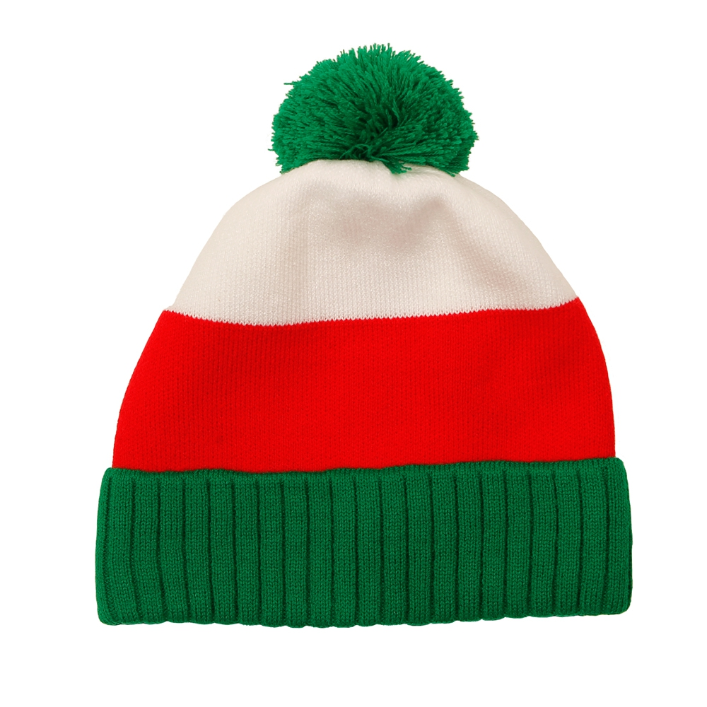
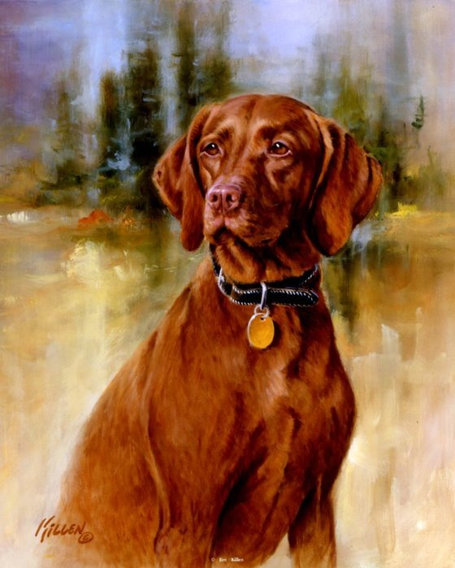
Помоги змейке найти картинки со звуком Ш

Slide 7
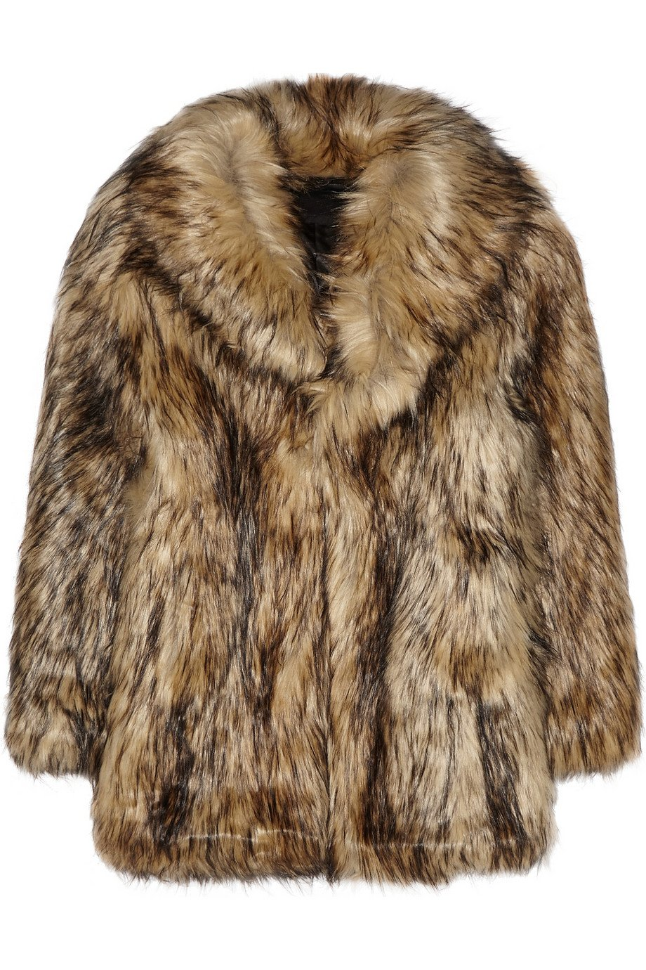
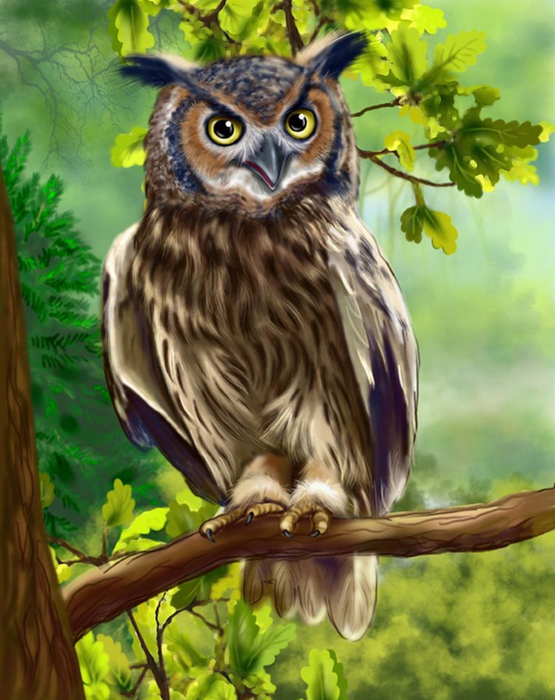
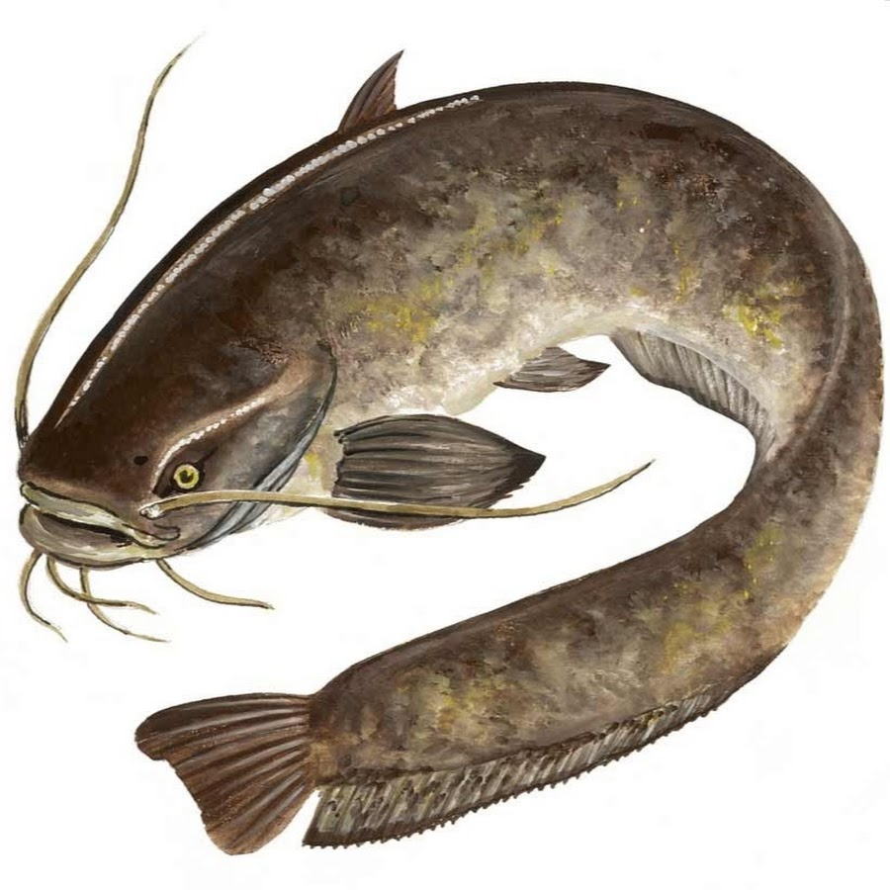
Помоги чайнику найти картинки со звуком с

Slide 8
Спасибо за внимание!

